Slide 1
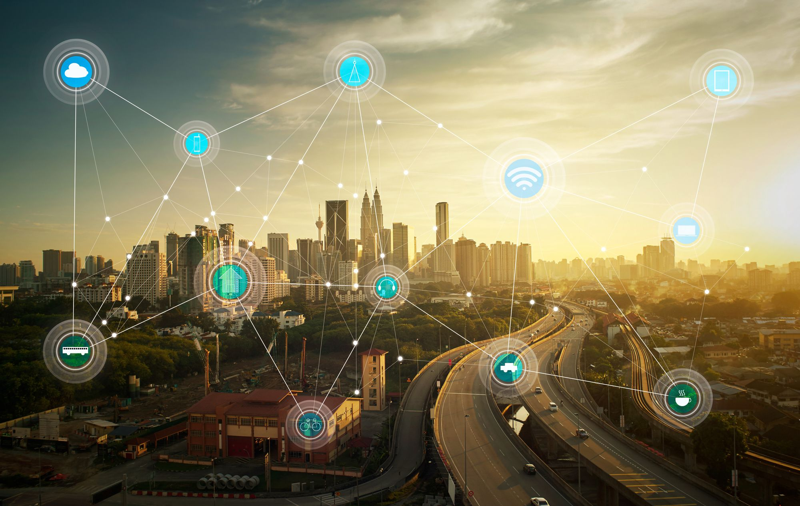


VEM DF
VEM PR

Slide 2


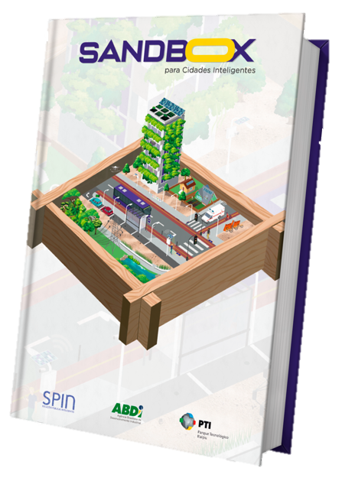
Pacaraima
FronteiraTech
Guia Sandbox para Cidades Inteligentes
Macapá
Gestão inteligente de tráfego
Manaus/AM
Conecta 5G
Paraipaba
Conecta 5G
Parauapebas
Canaã dos Carajás
Conecta 5G
Ceará-Mirim - Conecta 5G
Petrolina
Living Lab Conecta 5G
Campina Grande - Segurança pública
Araguaína
Conecta 5G
Barreiros
Segurança
Itabaiana
Segurança
Brasília
VEM DF
Esplanada
Salvador
Gestão inteligente de tráfego
Sorocaba
Conecta 5G
São José
dos Campos
Conecta 5G
Cariacica
Conecta 5G
Londrina
Rua Inteligente
Rio das Flores
Conecta 5G
Foz do Iguaçu
Living Lab, Vila A Inteligente
FronteiraTech (Ponte da Amizade)
Francisco Morato
Gestão inteligente de tráfego, segurança pública
Pato Branco
Conecta 5G
Curitiba
Eletromobilidade VEM PR
Conecta 5G
Jaraguá do Sul
Conecta 5G
Executora
Recursos Próprios

Slide 3
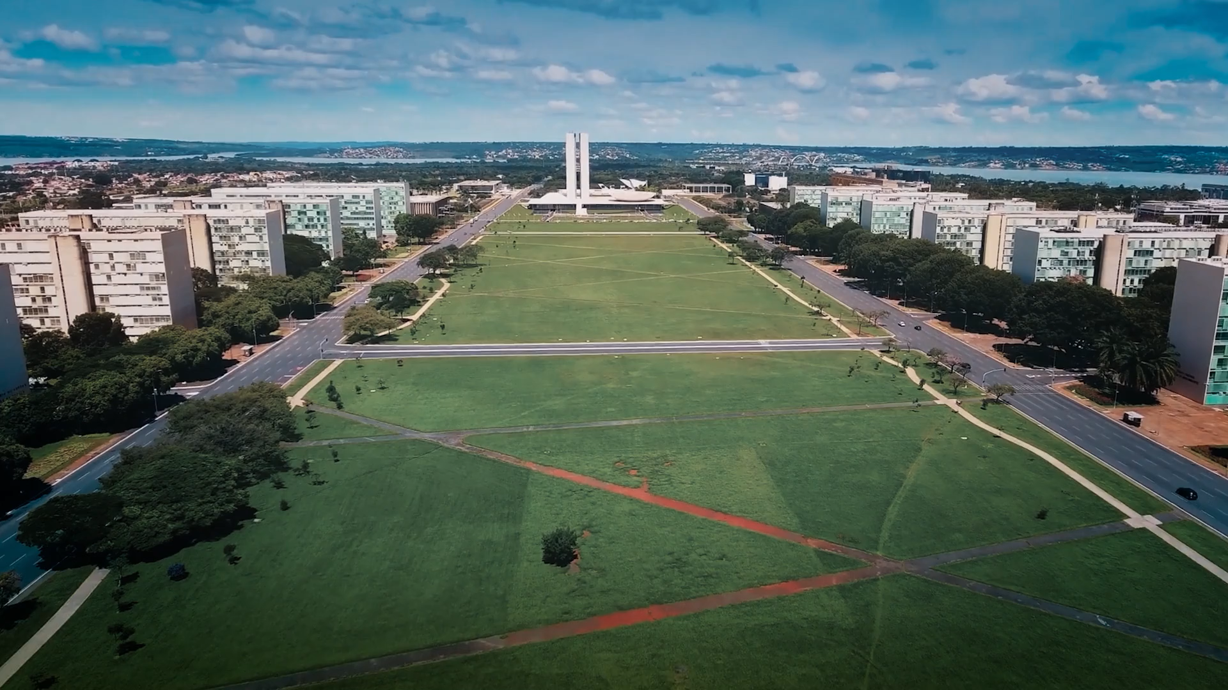

Slide 4


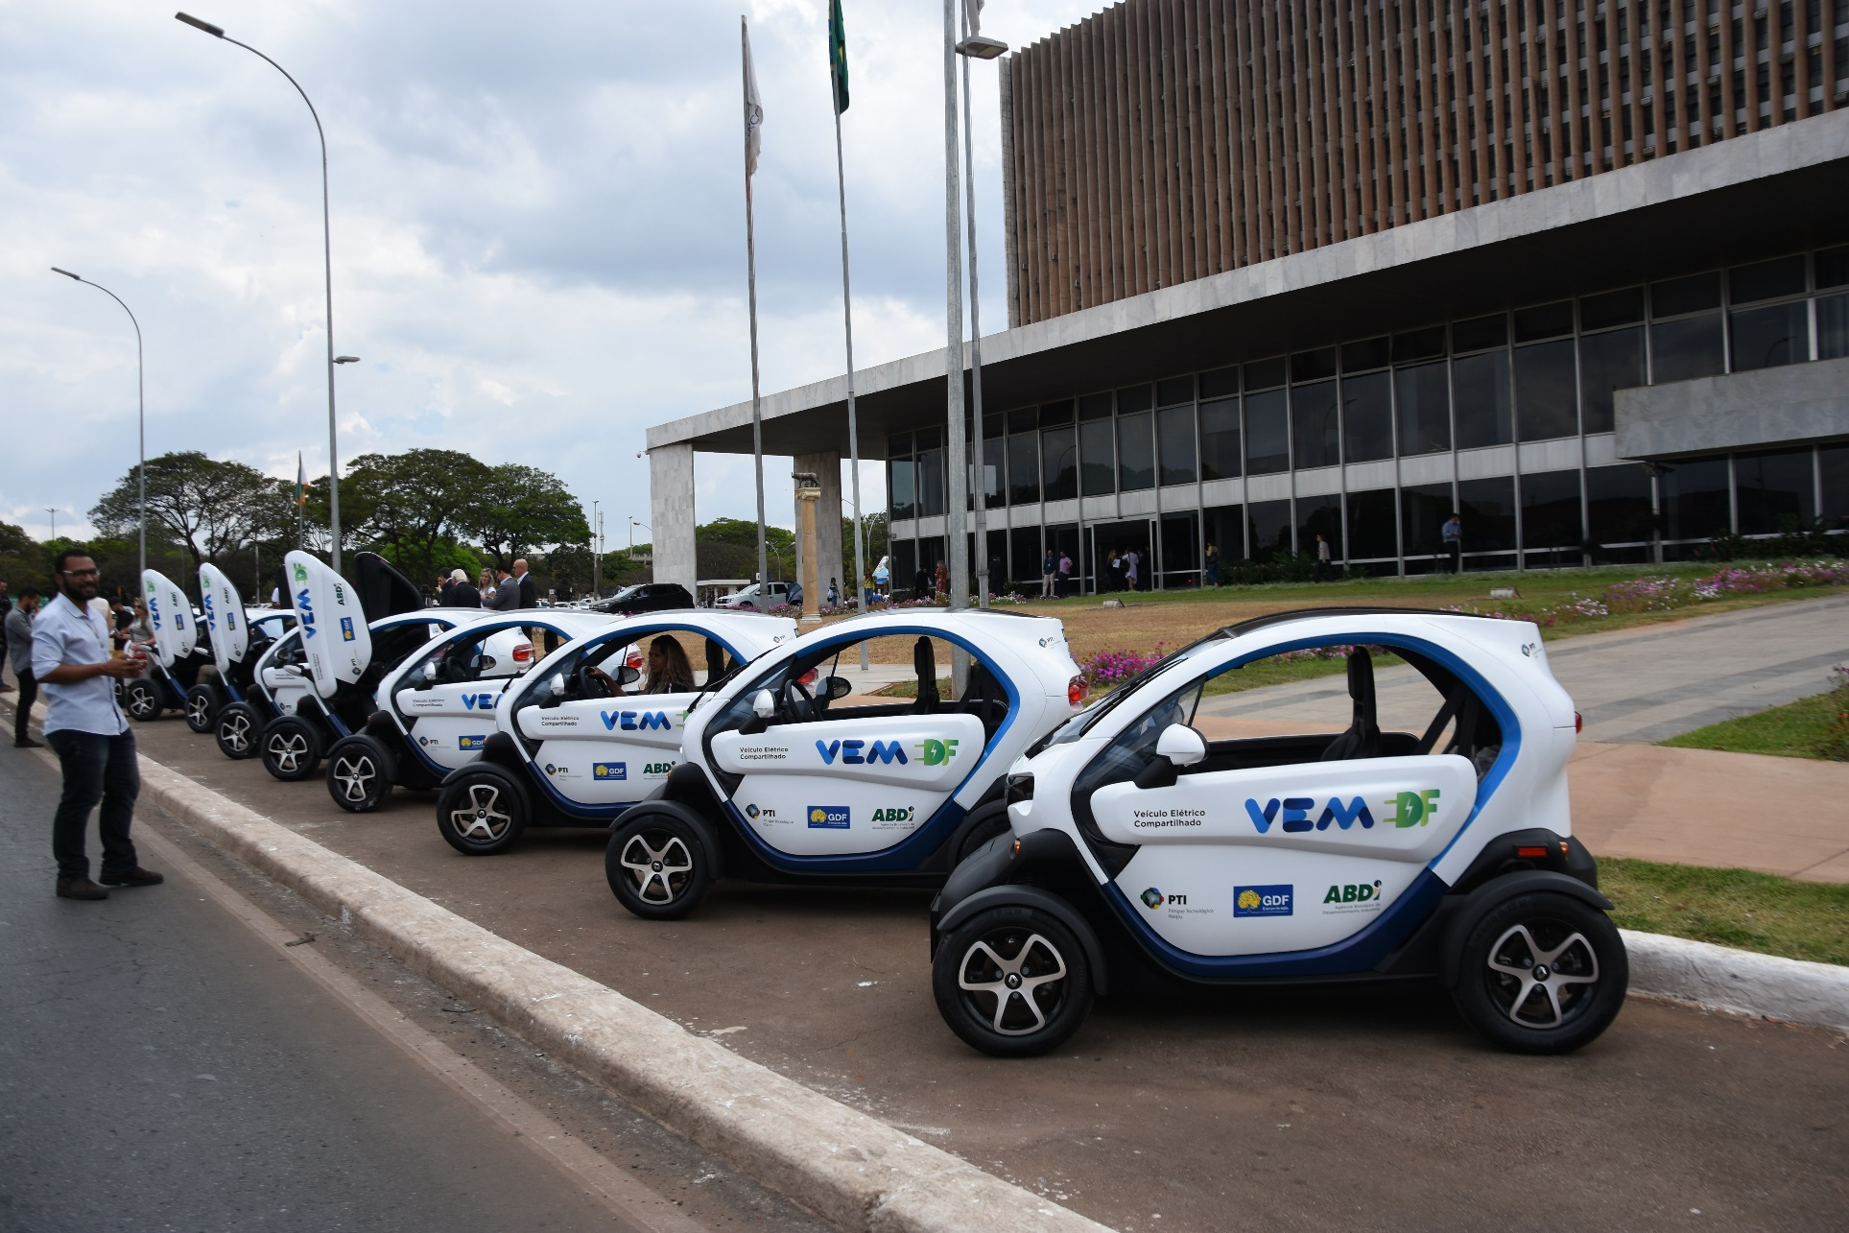
Sistema de compartilhamento de veículos elétricos para frota pública
Facilidade de gestão dos veículos monitorados
Controle em tempo real
Dashboard com indicadores de distância percorrida, emissões evitadas e viagens
Visão global do posicionamento e uso dos veículos
Otimiza a utilização da frota, possibilitando a redução de custos
Emite relatórios precisos e personalizados

Slide 5
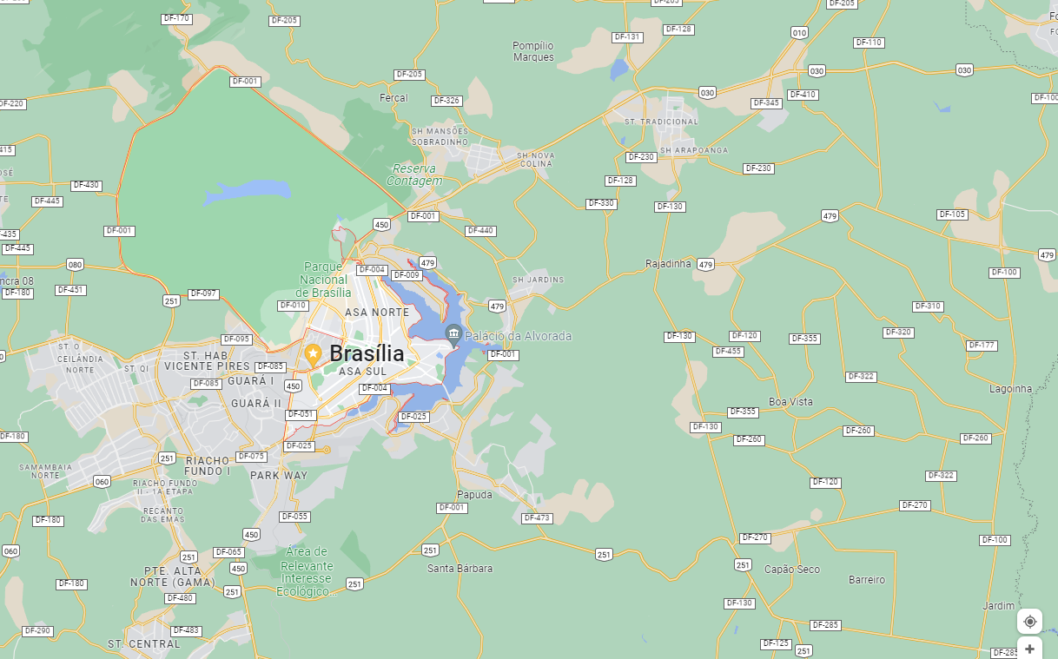
35 eletropostos
Palácio Buriti
Administrações regionais
Parque da Cidade
Ministérios
Secretarias do GDF
Congresso
Zoológico
Hospitais
Tribunais
16 veículos Twizy

Slide 6
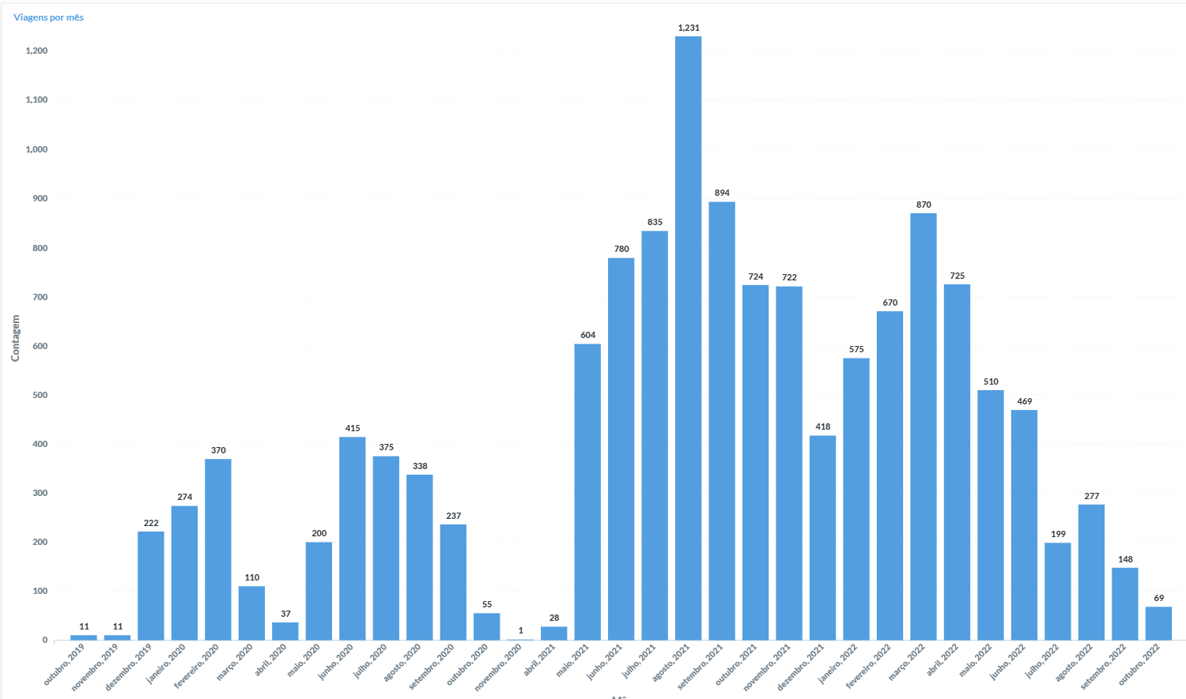
Resultados
5.160 litros de combustíveis economizados
17.4 tn
emissões evitadas
13.4 k
viagens realizadas
602
usuários cadastrados

Slide 7
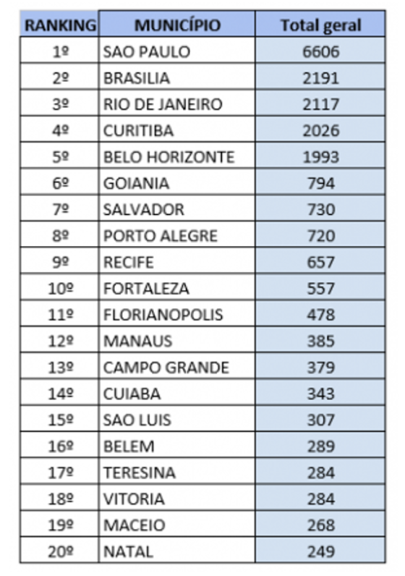
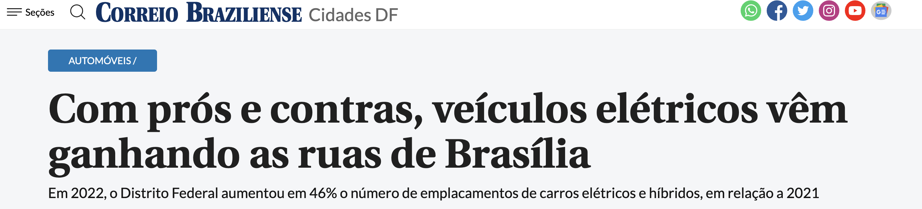
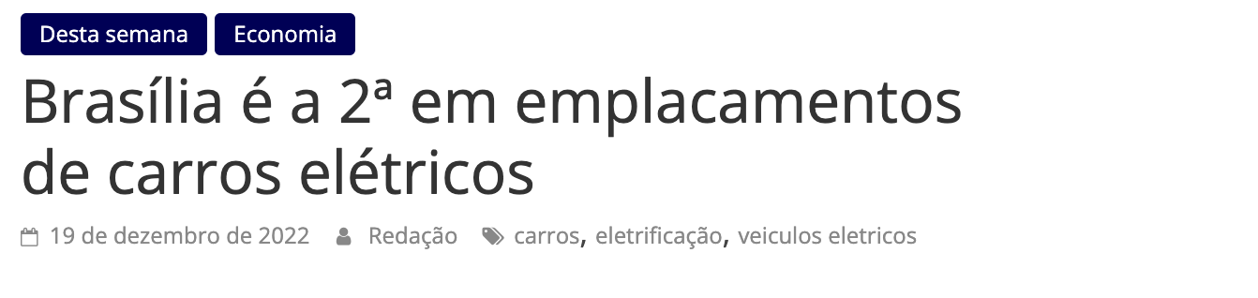
Resultados

Slide 8

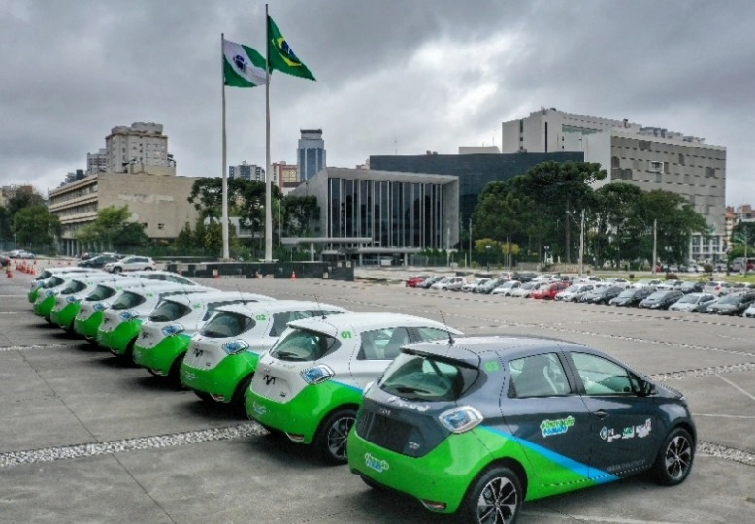
Sistema de compartilhamento de veículos elétricos para frota pública
Parceria com o Governo do Estado do Paraná
10 veículos Zoe
10 eletropostos
Durante a pandemia o projeto foi dedicado a Secretaria de Saúde
Levantamento de dados, pelo Estado, para substituição da frota por veículos elétricos

Slide 9
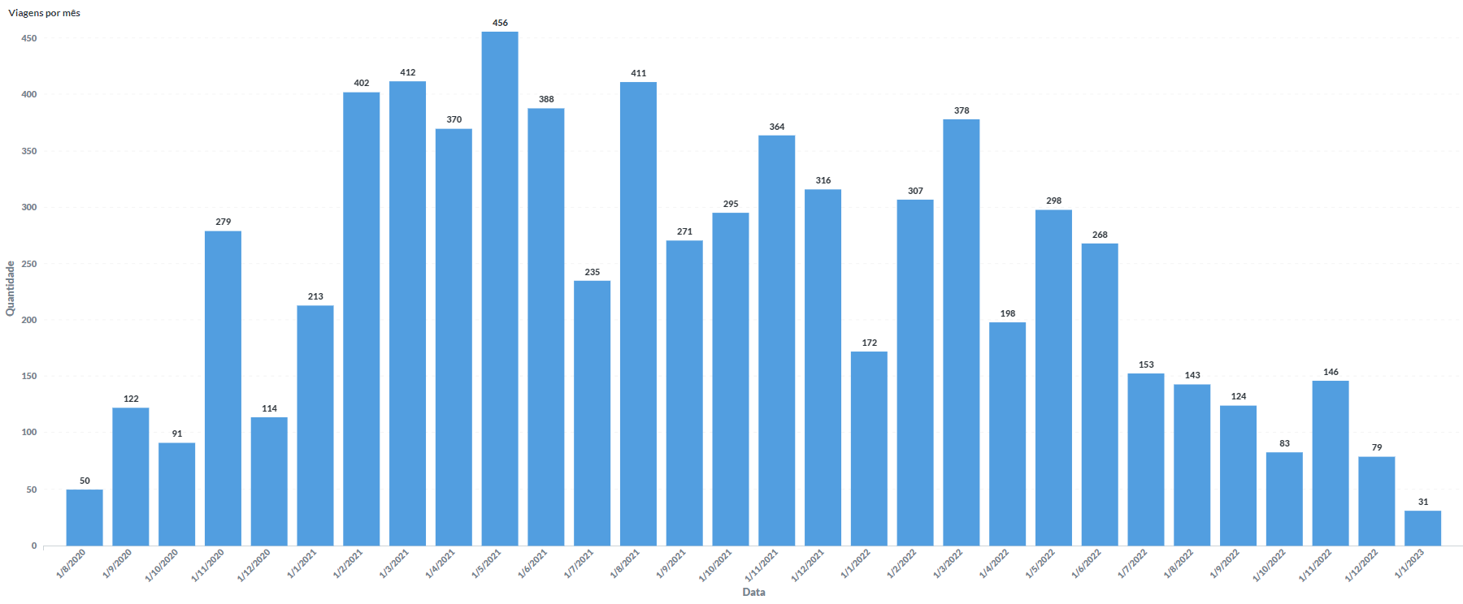
Resultados
2.835 litros de combustíveis economizados
5.4 tn emissões evitadas
7.168 k
viagens realizadas

Slide 10
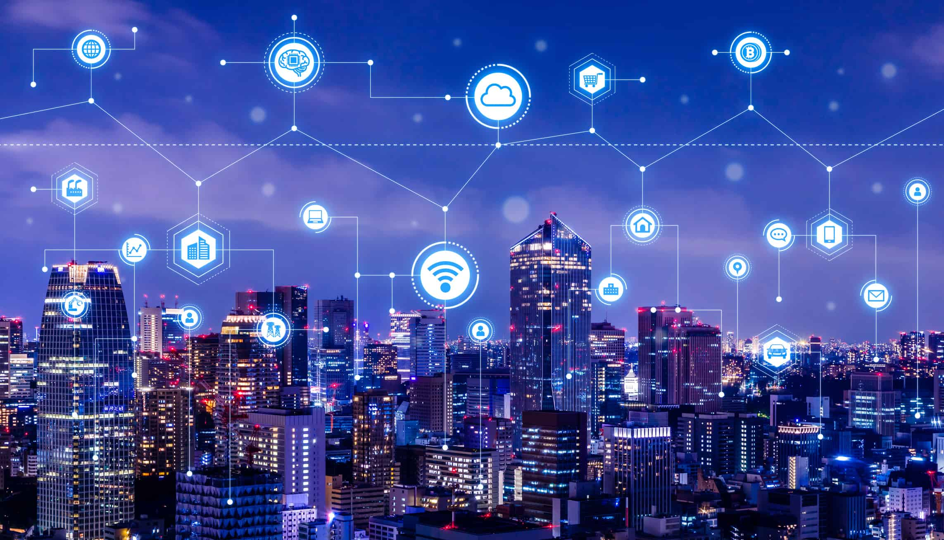
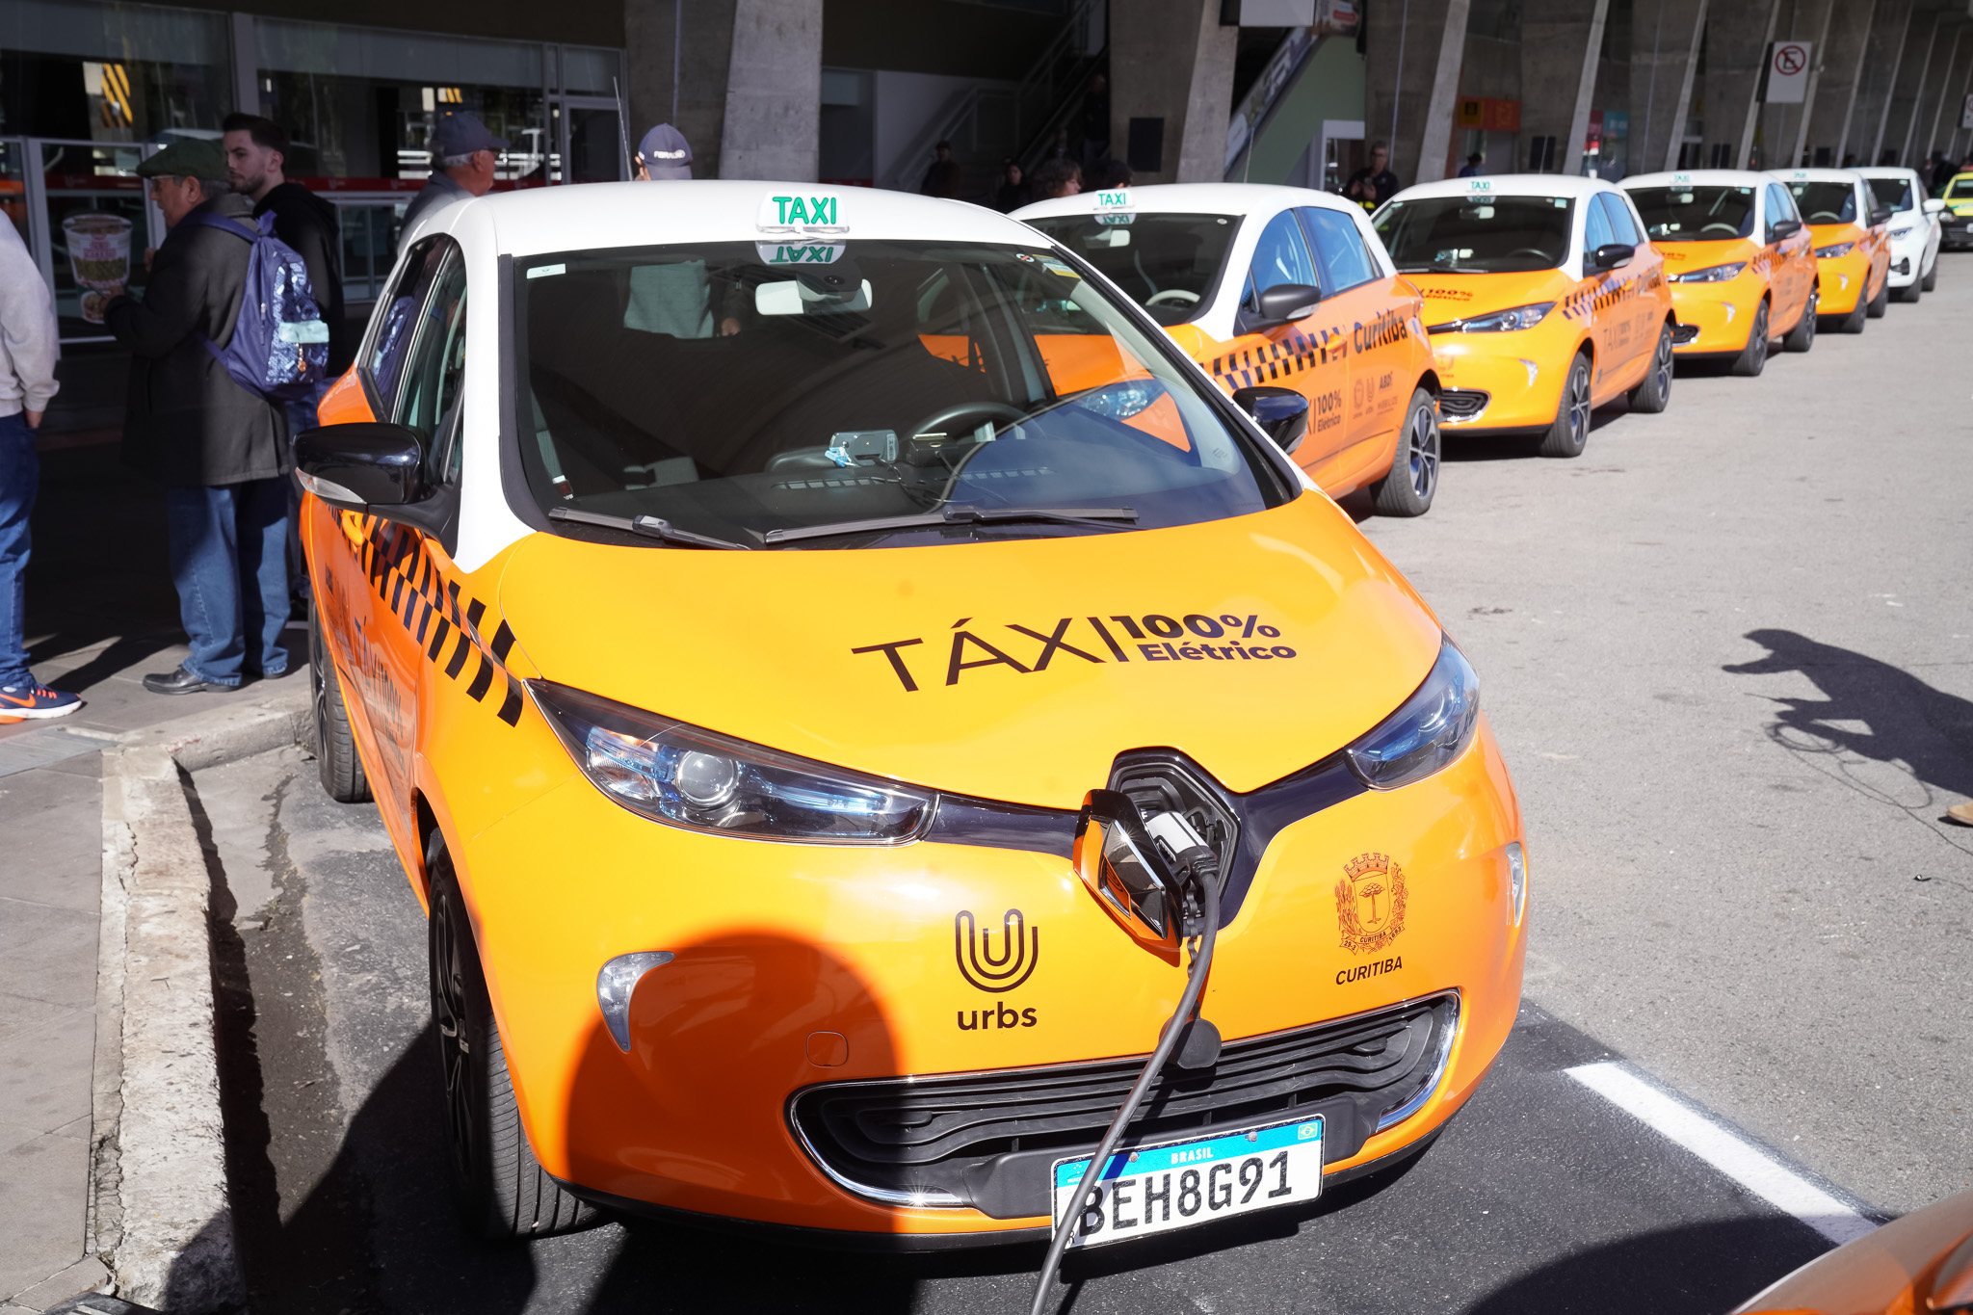
Veículos elétricos locados na frota de táxis de Curitiba

Slide 11
Obrigado

